Slide 1
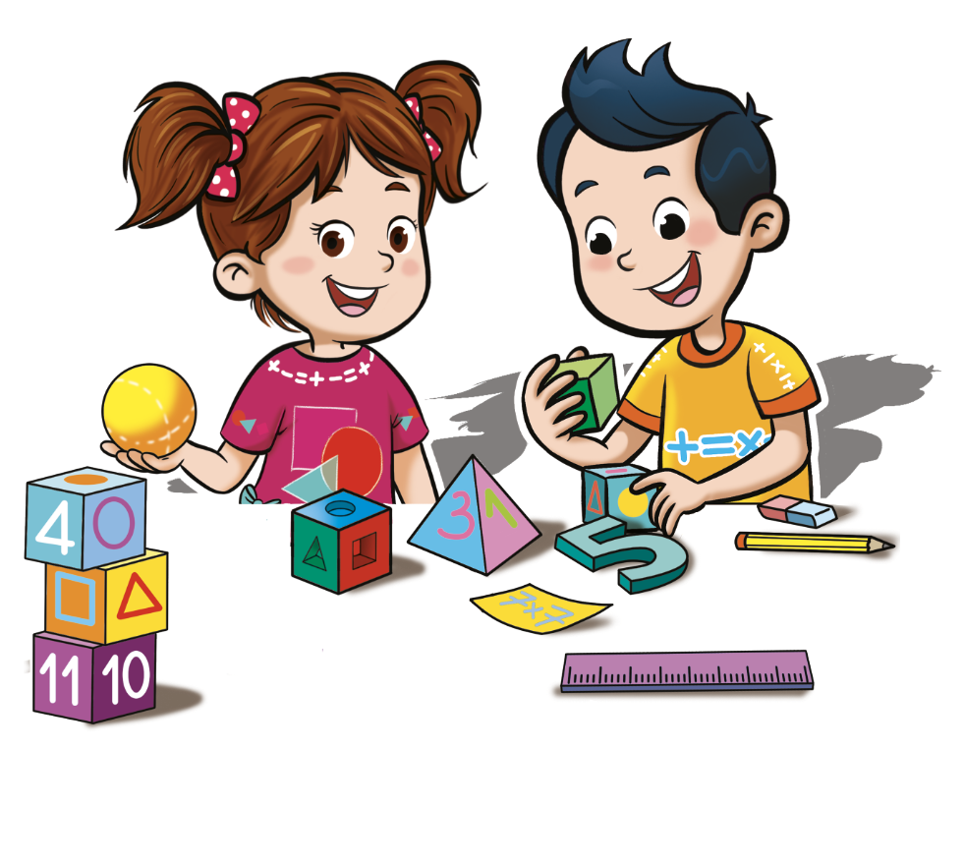
2
2
3
مراجعة
الدرس 4
الدرس 3
الدرس 2
الدرس 1

Slide 2





أيقونات توجيهية
توجيهات الأستاذ(ة)
تعيين تلميذ للإجابة
المرور بين الصفوف
عرض فيديو
المرور للشريحة الموالية بعد عرض الفيديو
العمل في ثنائيات

Slide 3

(ة)خاص بالأستاذ
برمجة الأسبوع الثالث
الدرس 2
الدرس 1
الكسور (2)
الكسور (1)
الدرس4
الدرس3
حل المسائل (البحث عن الجزء أو الكل)
الكسور (3)
مراجعة
مراجعة وتثبيت دروس الأسبوع

Slide 4
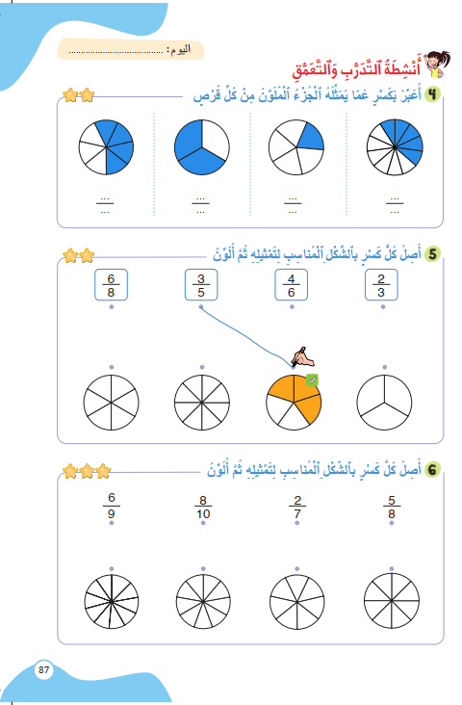
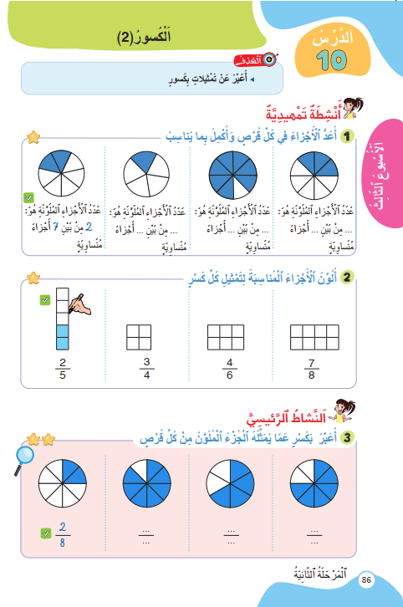
درس اليوم
(ة)خاص بالأستاذ
الكسور (2)

Slide 5
(ة)خاص بالأستاذ
مراحل الدرس
1
افتتاح الدرس
1
15
1
2
نمذجة
10
1
ممارسة موجهة
3
15
1
ممارسة مستقلة
4
12
1
اختتام الدرس
5
3

Slide 6
(ة)خاص بالأستاذ
عند نهاية الدرس
على الأقل 80% من المتعلمين سيكونون قادرين على:
التعبير بكسور عن تمثيلات.

Slide 7

(ة)خاص بالأستاذ
افتتاح الدرس
1
تصحيح الواجب المنزلي
الحساب الذهني
أنشطة تمهيدية
1

Slide 8



مرحباً، سنتابع درسا جديدا مع مجد وندى.

Slide 9
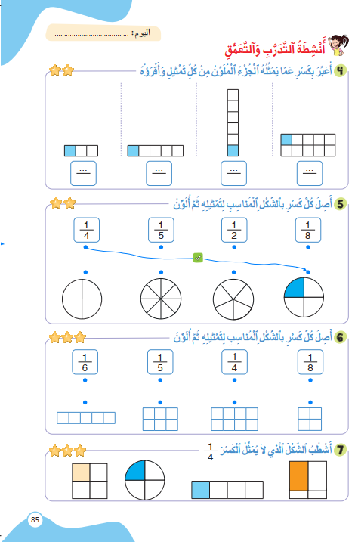
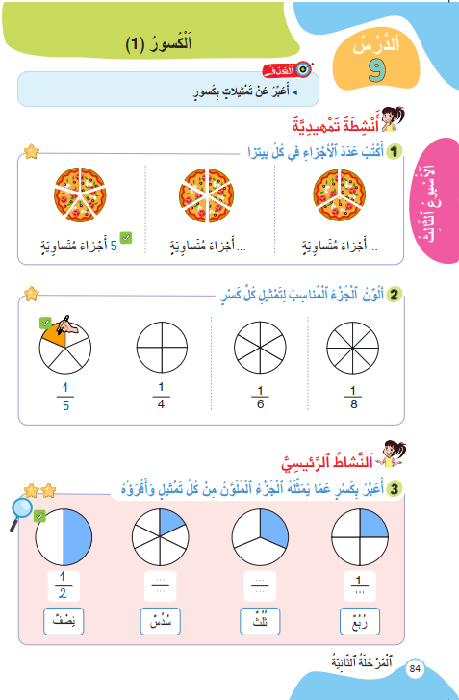
خذوا الكراسة ص 85 ، سنصحح تمارين الواجب المنزلي.

Slide 10
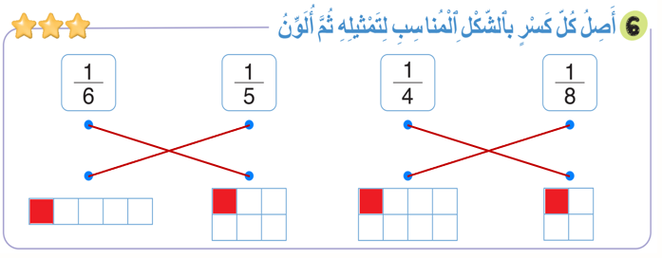
1
صححوا التمرين رقم 6. لديكم دقيقة

Slide 11
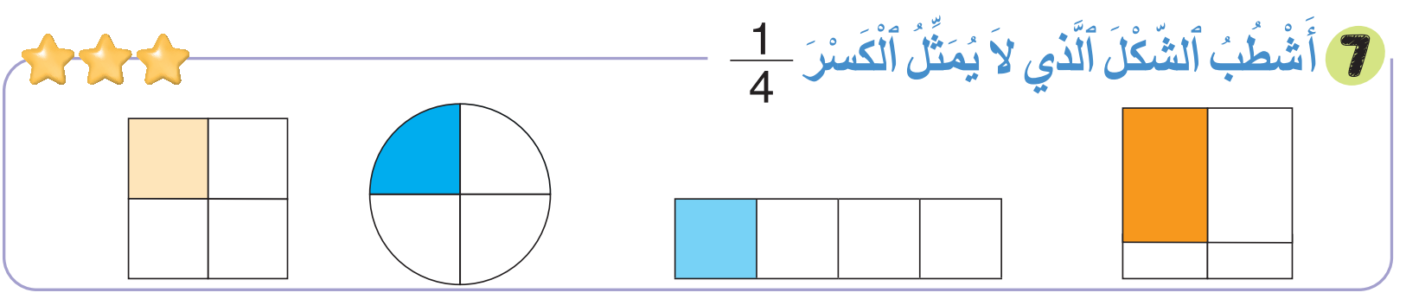
1
صححوا التمرين رقم 7. لديكم دقيقة

Slide 12
(ة)خاص بالأستاذ
افتتاح الدرس
1
تصحيح الواجب المنزلي
الحساب الذهني
أنشطة تمهيدية
1

Slide 13
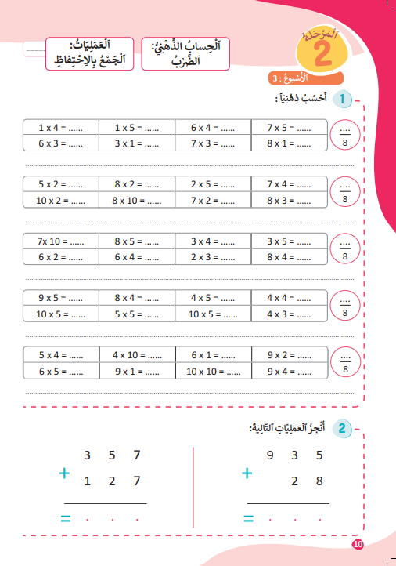
خذوا كراسات الحساب الذهني الصفحة 10

Slide 14
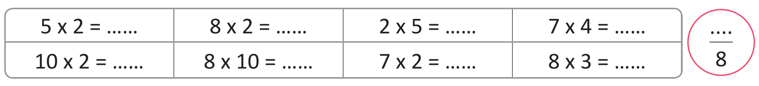
لديكم دقيقة لإنجاز هذه العمليات.

Slide 15
صححوا واكتبوا عدد الإجابات الصحيحة. لديكم دقيقة واحدة.
10
16
10
28
20
80
14
24

Slide 16
(ة)خاص بالأستاذ
افتتاح الدرس
1
تصحيح الواجب المنزلي
الحساب الذهني
أنشطة تمهيدية

Slide 17

خذوا الألواح.

Slide 18
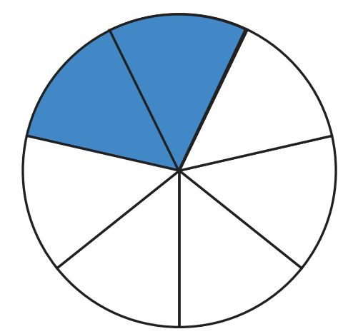
اكتبوا على الألواح رقم الجواب الصحيح. سأقرأ الاختيارات.
عَدَدُ الْأَجْزاءِ الْمُلَوَّنَةِ في الْقُرْصِ هُوَ:
2 مِنْ بَيْنِ 7 أَجْزاءٍ مُتَساوِيَةٍ
2 مِنْ بَيْنِ 5 أَجْزاءٍ مُتَساوِيَةٍ
2
1

Slide 19
ارفعوا الألواح.

Slide 20

صححوا. من يشرح لنا كيف توصل إلى الجواب؟
عَدَدُ الْأَجْزاءِ الْمُلَوَّنَةِ في الْقُرْصِ هُوَ:
2 مِنْ بَيْنِ 7 أَجْزاءٍ مُتَساوِيَةٍ
2

Slide 21
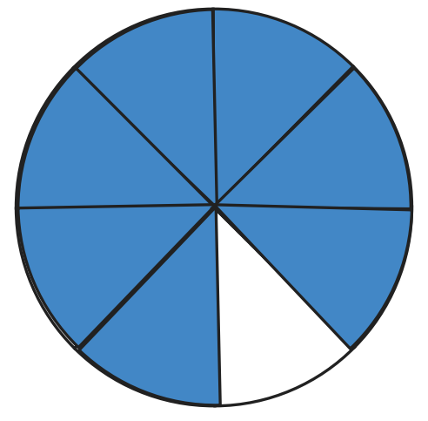
اكتبوا على الألواح رقم الجواب الصحيح. سأقرأ الاختيارات.
عَدَدُ الْأَجْزاءِ الْمُلَوَّنَةِ في الْقُرْصِ هُوَ:
7 مِنْ بَيْنِ 8 أَجْزاءٍ مُتَساوِيَةٍ
1 مِنْ بَيْنِ 8 أَجْزاءٍ مُتَساوِيَةٍ
2
1

Slide 22
ارفعوا الألواح.

Slide 23
صححوا. من يشرح لنا كيف توصل إلى الجواب؟
عَدَدُ الْأَجْزاءِ الْمُلَوَّنَةِ في الْقُرْصِ هُوَ:
7 مِنْ بَيْنِ 8 أَجْزاءٍ مُتَساوِيَةٍ
2

Slide 24
(ة)خاص بالأستاذ
نمذجة
2
التعبير بكسور عن تمثيلات.

Slide 25
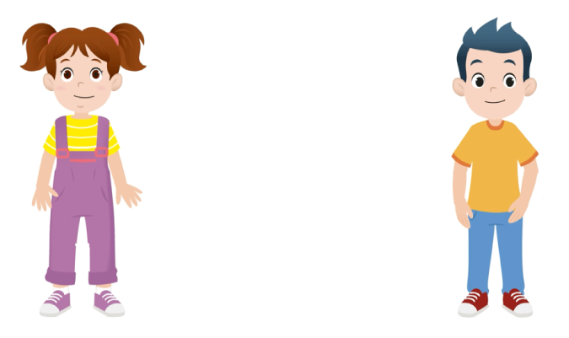
الآن سنتعلم كيف نعبر بكسور عن تمثيلات.

Slide 26
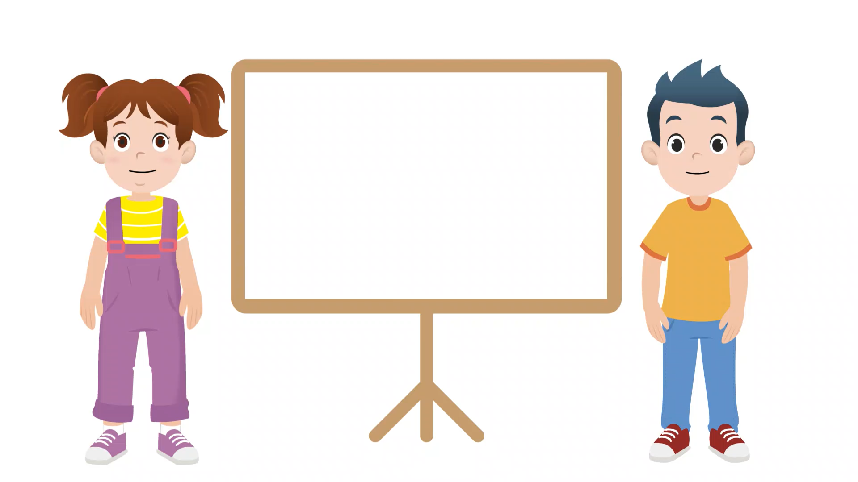
انتبهوا جيدا لشريط درس اليوم

Slide 27
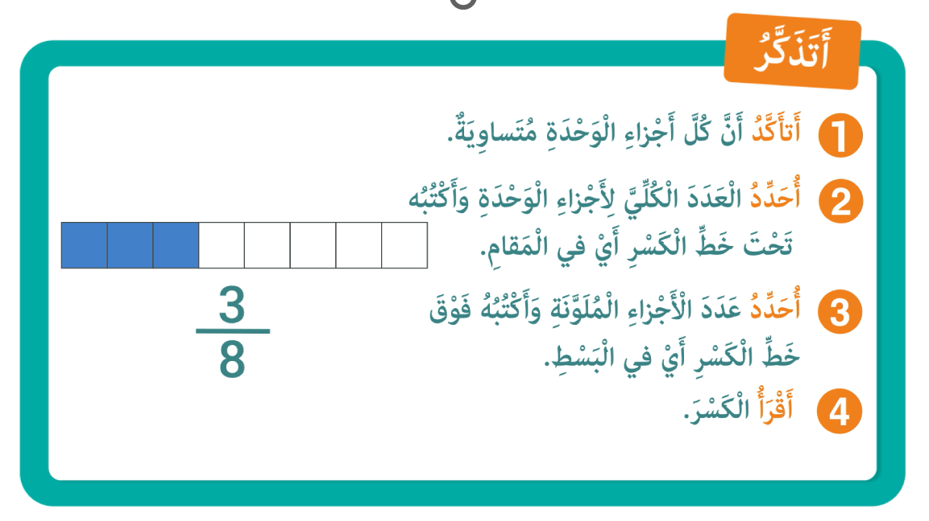
من يذكرنا بما تعلمناه مع مجد وندى؛

Slide 28
(ة)خاص بالأستاذ
ممارسة موجهة
3
النشاط 1
النشاط 2
النشاط 3

Slide 29
خذوا ألواحكم. سنعبر بكسر عن الجزء الملون من القرص.

Slide 30
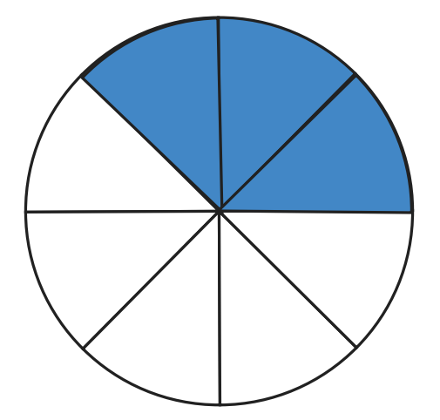
انتبهوا ، سننجز النشاط خُطْوَةً خطوة
…
…

Slide 31
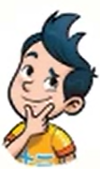
ماذا نفعل في الخطوة الأولى؟
أَقْرَأُ الْكَسْرَ
4
أَكْتُبُ عَدَدَ الْأَجْزاءِ الْمُلَوَّنَةِ
3
أََكْتُبُ الْعَدَدَ الْكُلِّيَّ لِلْأَجْزاءِ
2
أَتَأَكَّدُ أَنَّ الْأَجْزاءَ مُتَساوِيَةٌ
1
…
…

Slide 32
من يقول لنا هل الأجزاء متساوية في هذا القرص أم لا؟
أَقْرَأُ الْكَسْرَ
4
أَكْتُبُ عَدَدَ الْأَجْزاءِ الْمُلَوَّنَةِ
3
أََكْتُبُ الْعَدَدَ الْكُلِّيَّ لِلْأَجْزاءِ
2
أَتَأَكَّدُ أَنَّ الْأَجْزاءَ مُتَساوِيَةٌ
1
…
…

Slide 33
ماذا نفعل في الخطوة الثانية؟
أَقْرَأُ الْكَسْرَ
4
أَكْتُبُ عَدَدَ الْأَجْزاءِ الْمُلَوَّنَةِ
3
أََكْتُبُ الْعَدَدَ الْكُلِّيَّ لِلْأَجْزاءِ
2
أَتَأَكَّدُ أَنَّ الْأَجْزاءَ مُتَساوِيَةٌ
1
…
…

Slide 34
اكتبوا العدد الكلي لأجزاء الوحدة في الكسر.
أَقْرَأُ الْكَسْرَ
4
أَكْتُبُ عَدَدَ الْأَجْزاءِ الْمُلَوَّنَةِ
3
أََكْتُبُ الْعَدَدَ الْكُلِّيَّ لِلْأَجْزاءِ
2
أَتَأَكَّدُ أَنَّ الْأَجْزاءَ مُتَساوِيَةٌ
1
…
…

Slide 35
ارفعوا الألواح.

Slide 36
صححوا. من يشرح لنا كيف توصل إلى الجواب؟
أَقْرَأُ الْكَسْرَ
4
أَكْتُبُ عَدَدَ الْأَجْزاءِ الْمُلَوَّنَةِ
3
أََكْتُبُ الْعَدَدَ الْكُلِّيَّ لِلْأَجْزاءِ
2
أَتَأَكَّدُ أَنَّ الْأَجْزاءَ مُتَساوِيَةٌ
1
…
8

Slide 37
ماذا نفعل في الخطوة الثالثة؟
أَقْرَأُ الْكَسْرَ
4
أَكْتُبُ عَدَدَ الْأَجْزاءِ الْمُلَوَّنَةِ
3
أََكْتُبُ الْعَدَدَ الْكُلِّيَّ لِلْأَجْزاءِ
2
أَتَأَكَّدُ أَنَّ الْأَجْزاءَ مُتَساوِيَةٌ
1
…
8

Slide 38
اكتبوا عدد الأجزاء الملونة في الكسر.
أَقْرَأُ الْكَسْرَ
4
أَكْتُبُ عَدَدَ الْأَجْزاءِ الْمُلَوَّنَةِ
3
أََكْتُبُ الْعَدَدَ الْكُلِّيَّ لِلْأَجْزاءِ
2
أَتَأَكَّدُ أَنَّ الْأَجْزاءَ مُتَساوِيَةٌ
1
…
8

Slide 39
ارفعوا الألواح.

Slide 40
صححوا. من يشرح لنا كيف توصل إلى الجواب؟
أَقْرَأُ الْكَسْرَ
4
أَكْتُبُ عَدَدَ الْأَجْزاءِ الْمُلَوَّنَةِ
3
أََكْتُبُ الْعَدَدَ الْكُلِّيَّ لِلْأَجْزاءِ
2
أَتَأَكَّدُ أَنَّ الْأَجْزاءَ مُتَساوِيَةٌ
1
3
8

Slide 41
ماذا نفعل في الخطوة الرابعة؟
أَقْرَأُ الْكَسْرَ
4
أَكْتُبُ عَدَدَ الْأَجْزاءِ الْمُلَوَّنَةِ
3
أََكْتُبُ الْعَدَدَ الْكُلِّيَّ لِلْأَجْزاءِ
2
أَتَأَكَّدُ أَنَّ الْأَجْزاءَ مُتَساوِيَةٌ
1
3
8

Slide 42
اكتبوا على الألواح كيف نقرأ هذا الكسر.
أَقْرَأُ الْكَسْرَ
4
أَكْتُبُ عَدَدَ الْأَجْزاءِ الْمُلَوَّنَةِ
3
أََكْتُبُ الْعَدَدَ الْكُلِّيَّ لِلْأَجْزاءِ
2
أَتَأَكَّدُ أَنَّ الْأَجْزاءَ مُتَساوِيَةٌ
1
3
8
......................................

Slide 43
ارفعوا الألواح.

Slide 44
صححوا. من يشرح لنا كيف توصل إلى الجواب؟
أَقْرَأُ الْكَسْرَ
4
أَكْتُبُ عَدَدَ الْأَجْزاءِ الْمُلَوَّنَةِ
3
أََكْتُبُ الْعَدَدَ الْكُلِّيَّ لِلْأَجْزاءِ
2
أَتَأَكَّدُ أَنَّ الْأَجْزاءَ مُتَساوِيَةٌ
1
3
8
ثَلاثَةٌ عَلى ثَمانِيَةٍ.

Slide 45
(ة)خاص بالأستاذ
ممارسة موجهة
3
النشاط 1
النشاط 2
النشاط 3

Slide 46
اكتبوا على الألواح الكسر المناسب لما يمثله الجزء الملون من التمثيل.
…
…

Slide 47
ارفعوا الألواح.

Slide 48
صححوا. من يشرح لنا كيف توصل إلى الجواب؟
4
6

Slide 49
اكتبوا على الألواح كيف نقرأ هذا الكسر.
4
......................................
6

Slide 50
ارفعوا الألواح.

Slide 51
صححوا. من يشرح لنا كيف توصل إلى الجواب؟
4
أَرْبَعَةٌ عَلى سِتَّةٍ
6

Slide 52
(ة)خاص بالأستاذ
ممارسة موجهة
3
النشاط 1
النشاط 2
النشاط 3

Slide 53
الآن خذوا كراساتكم الصفحة 86

Slide 54


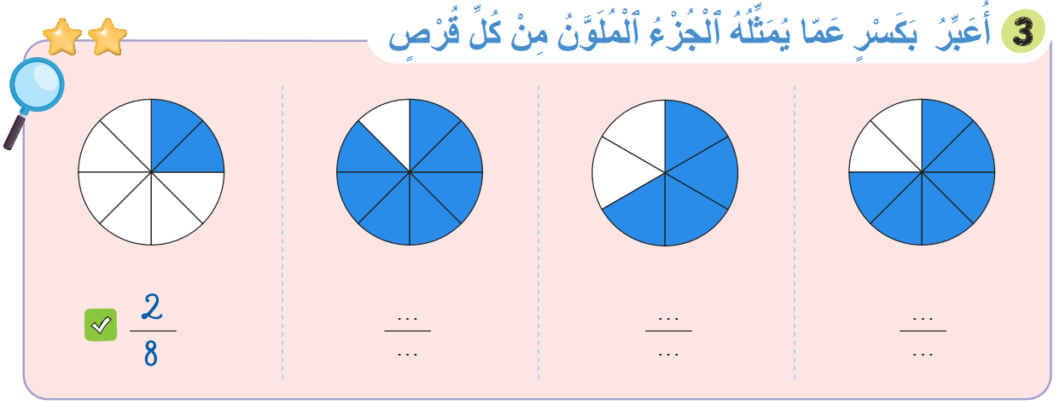
لديكم 3 دقائق لإنجاز هذا النشاط، سأمر بين الصفوف لمساعدتكم.
3

Slide 55

الآن؛ ستشتغلون في ثنائيات
كل واحد يقارن إنجازه مع زميله. تأكدوا أنكم اتبعتم الخطوات بشكل سليم.
لِنَتَذَكَّرْ

Slide 56
صححوا. لديكم دقيقة
1
7
4
6
8
6
8

Slide 57
(ة)خاص بالأستاذ
ممارسة مستقلة
4
أنجز بمفردي

Slide 58
على الصفحة 87 أنجزوا النشاط رقم 4 لديكم 5 دقائق.
سأمر بين الصفوف لأقدم المساعدة إليكم وأدون ملاحظاتي في كراساتكم.
5

Slide 59
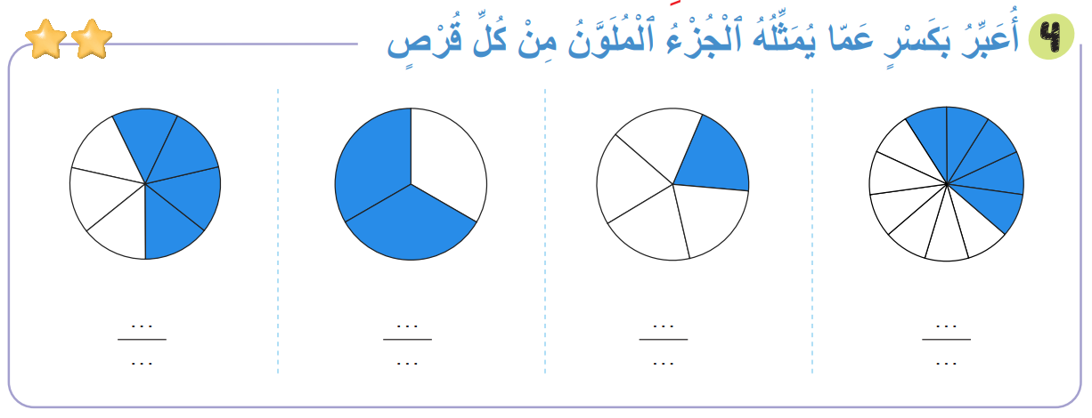
صححوا. لديكم دقيقة
1
4
2
1
5
7
3
5
11

Slide 60
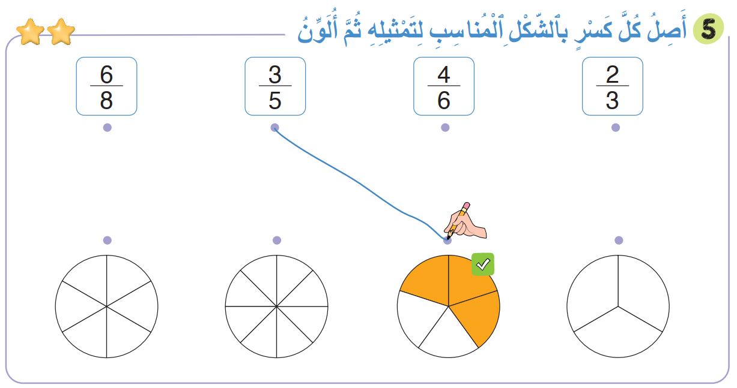
أنجزوا النشاط رقم 5 لديكم 4 دقائق.
سأمر بين الصفوف لأقدم المساعدة إليكم وأدون ملاحظاتي في كراساتكم.
4

Slide 61
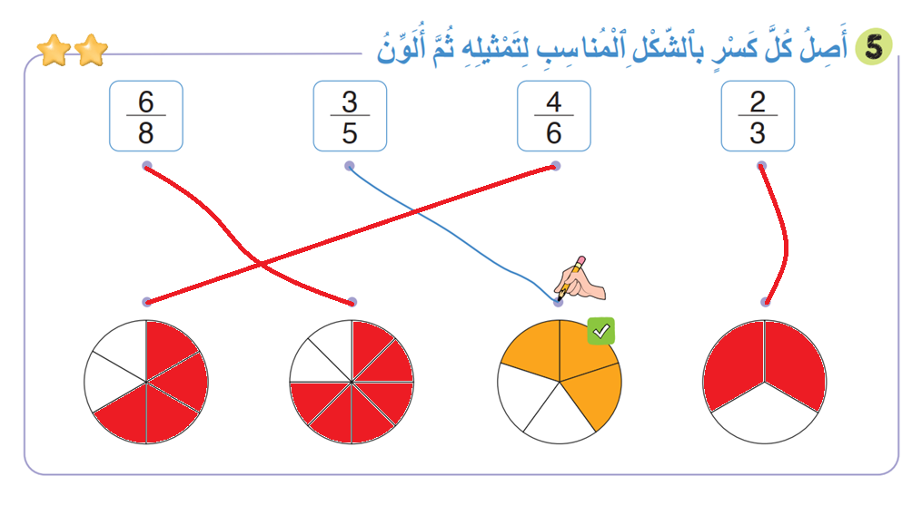
صححوا. لديكم دقيقتان
2

Slide 62
(ة)خاص بالأستاذ
اختتام الدرس
5

Slide 63
انتبهوا جيدا! أكملوا في المنزل الأنشطة التي لم نقم بإنجازها في الصفحتين 86 و 87

Slide 64
إلى اللقاء. في الحصة القادمة، سنقوم بتصحيح الأنشطة المنجزة في المنزل.

Slide 65
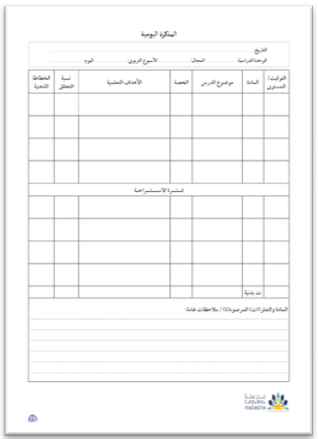
(ة)خاص بالأستاذ
بناء على إنجازات المتعلمين خلال الممارسة المستقلة
ما تقديرك لنسبة التحكم في هدف الدرس؟
تسجل النسبة على صفحة اليوم من مذكرة الأستاذ.

